Slide 1
리스트 ADT
배열을 이용한 구현
a
b
c
a
b
c
연결리스트를 이용한 구현
a
b
c
NULL
리스트 ADT를 구현하는 2가지 방법

Slide 2
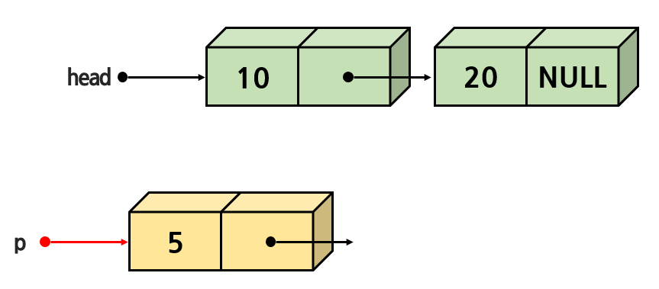
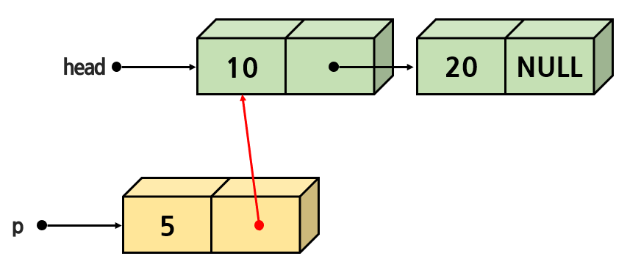
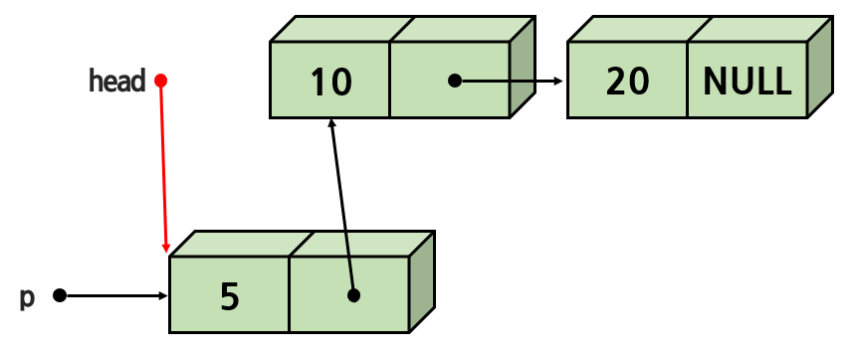

Slide 3
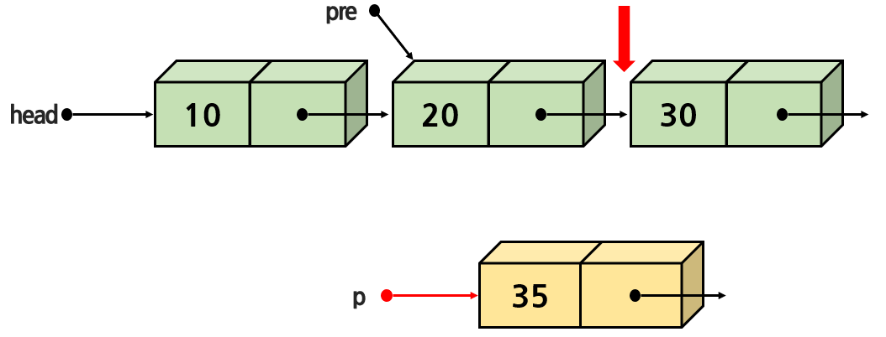
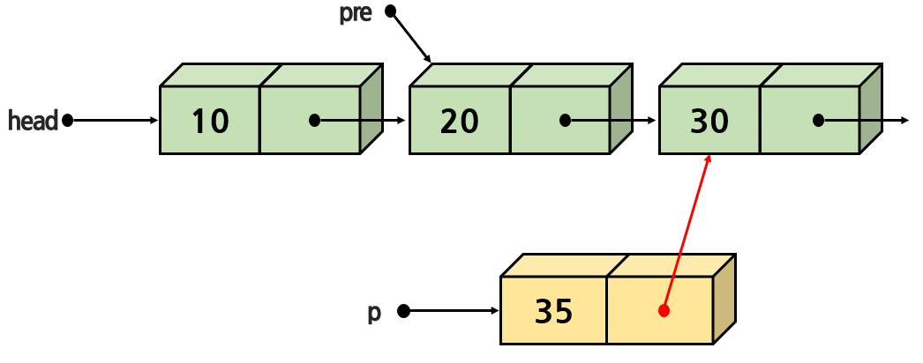
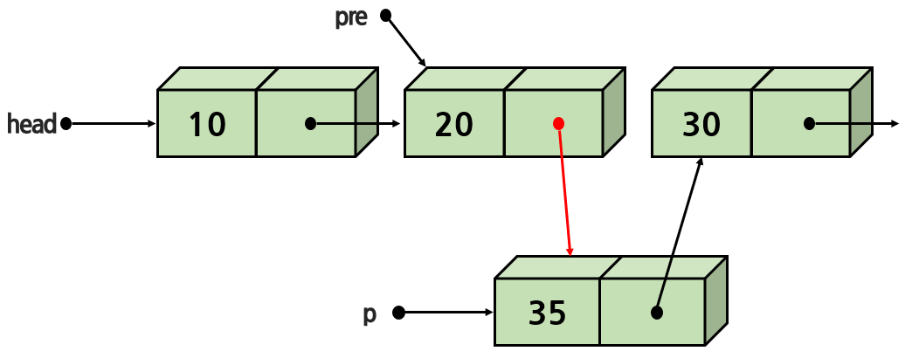

Slide 4
10
20
30
NULL
head
10
20
30
NULL
head
10
20
30
NULL
head

Slide 5
pre
10
20
30
40
head
pre
10
20
30
40
head
pre
10
20
30
40
head

